Slide 1
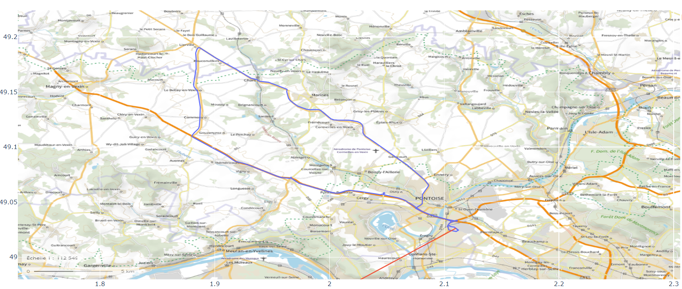
Challenge Navigation
L’évaluation finale se fera sous la forme d’un « Challenge Navigation » : sur la base de données réelles enregistrées lors d’un essai véhicule avec une centrale inertielle, votre mission sera de mettre en place un algorithme de navigation hybride performant.
En plus des incréments inertiels, chaque groupe disposera d’un jeu de données complémentaires d’hybridation spécifique, au choix parmi ZUPT, GPS, Odomètre, VOR/DME.
Nous vous fournissons l’ensemble des scripts python nécessaires à la lecture des données et aux tracés des premiers graphiques…
Les détails du challenge seront donnés le 21/11/2024 (visite Safran). Pour cette date, vous devez constituer les groupes et choisir votre hybridation.
Lors de la soutenance (prévue le 12/12/2024), vous devrez présenter vos choix de conception et vos résultats. Une évaluation de votre algorithme sur des données « inconnues » sera réalisé à chaud !

